Slide 1

«Помоги мне, мама, писать без ошибок»
Игровой тренинг для родителей детей с оптической формой дисграфии
Учитель-логопед МБОУ «Гимназия №1»
Викулина Людмила Викторовна, г. Ноябрьск

Slide 2

Оптическая дисграфия —
нарушение письма,
связанное с недоразвитием оптических, зрительно-пространственных представлений, зрительного анализа и синтеза, проявляющееся в заменах и искажениях букв на письме.

Slide 3
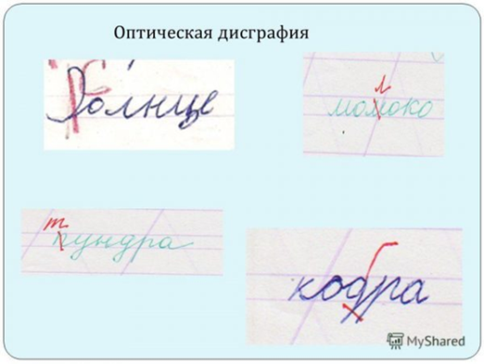
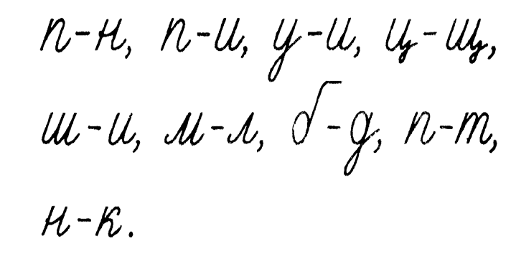
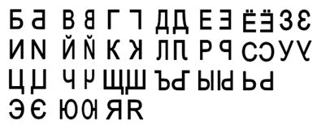
Для оптической дисграфии характерны следующие ошибки:
замена букв, состоящих из разного количества одинаковых элементов;
замена похожих, но по-разному расположенных в пространстве элементов букв;
пропуски, не дописывание элементов букв;
зеркальное изображение букв.

Slide 4
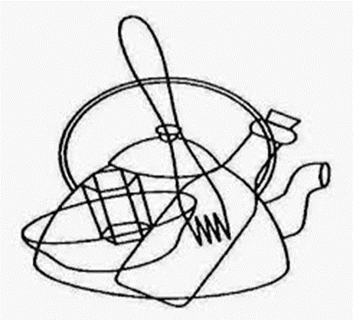
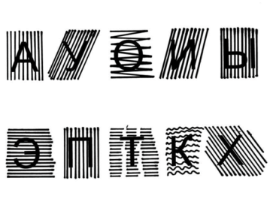
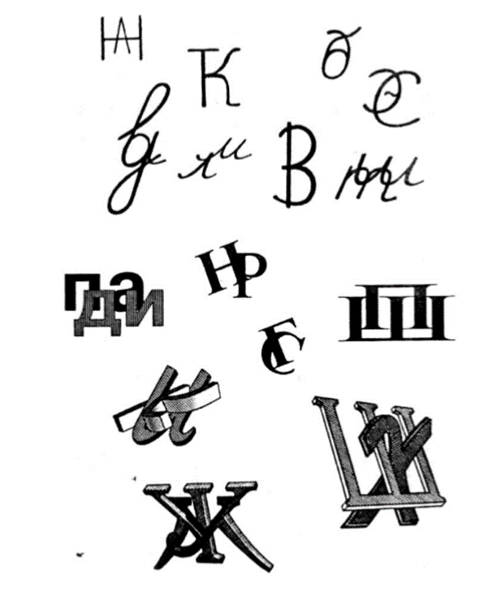

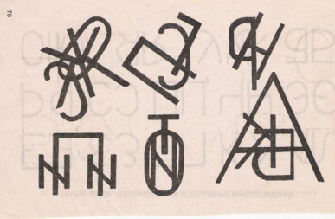

Развитие зрительного гнозиса
Упражнение “Найди”
Выделение предметных изображений или букв наложенных друг на друга, перечёркнутые контурные изображения

Slide 5
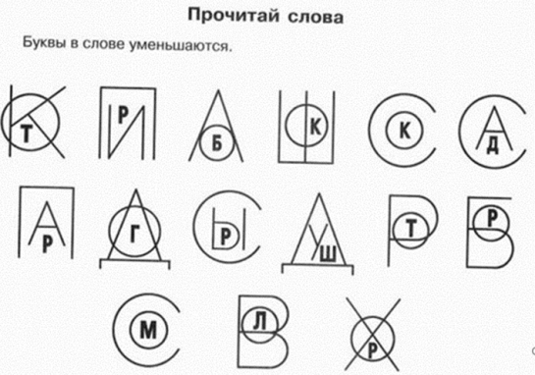
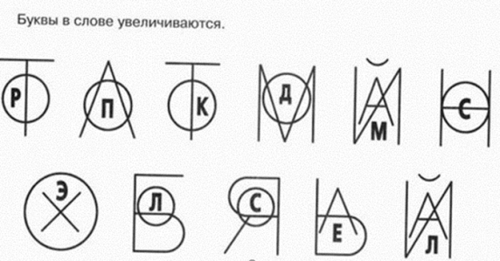
Упражнение «Большой-маленький»
На развитие восприятия величины предметов

Slide 6

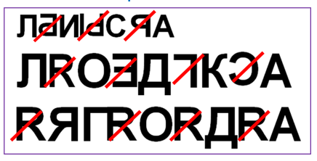
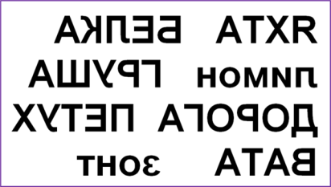


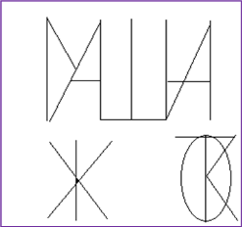
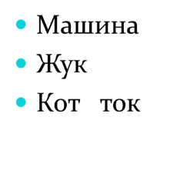


Развитие зрительного анализа и синтеза
«Зачеркни неправильно написанные буквы,
прочти слово»
«Допиши буквы, получи слово»

Slide 7
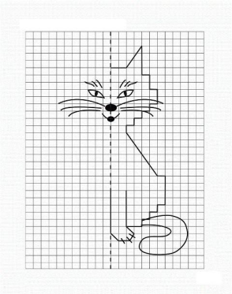
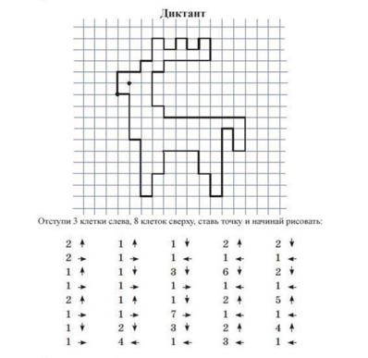
Развитие ориентировки в окружающем пространстве,
на схеме собственного тела, на листе бумаги
Положи круг в правом верхнем углу, слева от него крестик, в нижнем левом углу квадрат и т. д.
«Графические диктанты» – Нарисуй в центре листа треугольник , справа от него нарисуй круг, слева от треугольника – ромб и т.д. (сверху, снизу)
Ориентировка на листе в клеточку: «Нарисуй такую же фигуру», «Графические диктанты в клеточку», «Зеркало» (дорисуй другую половинку).

Slide 8
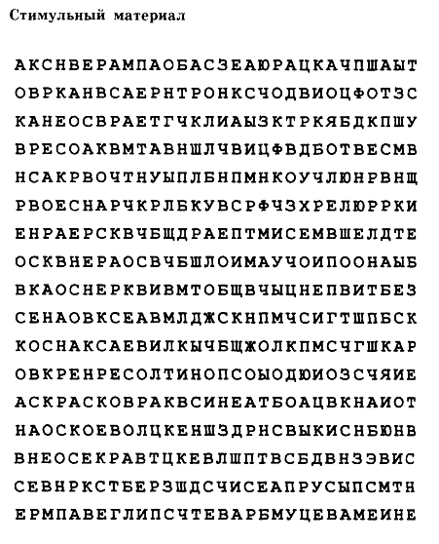
Корректурные пробы –
это замечательный материал для развития усидчивости детей, зрительного внимания и памяти
Ежедневно в течение 5 мин (не больше) ребенок в любом тексте (кроме газетного) зачеркивает заданные буквы. Начинать надо с одной гласной, затем перейти к согласным. Варианты могут быть самые разные. Например: букву а зачеркнуть, а букву о обвести. Можно давать парные согласные, а также те, в произношении которых или в их различии у ребенка имеются проблемы. Например: р – л, с – ш и т.д.
Через 2–2,5 месяца таких упражнений (но при условии – ежедневно и не более 5 мин.) улучшается качество письма.

Slide 9
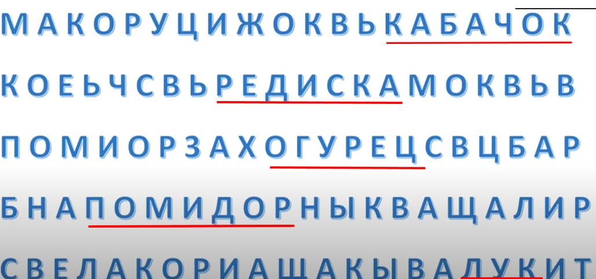
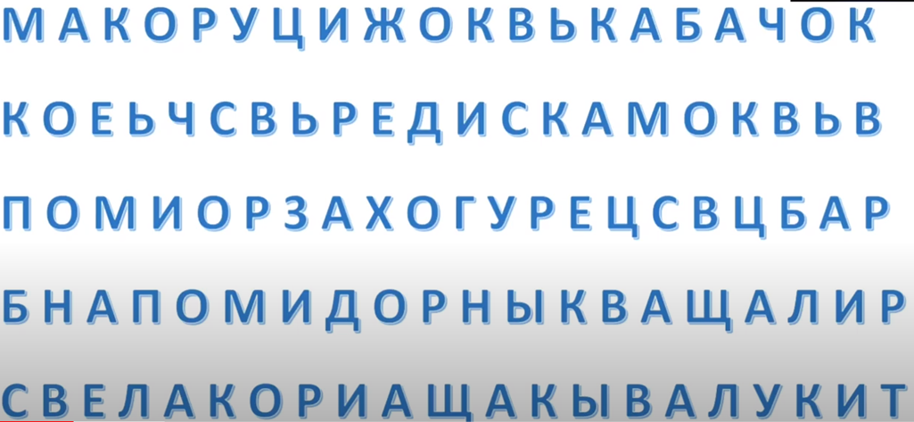
«Найди овощи»

Slide 10
Дифференциация И – Ш
«Буквы перепутались»
Помоги буквам и – ш занять в словах нужное место.
Запиши слова правильно и прочитай их.
«Расшифруй»
Расшифруй и запиши слова: и – 2, ш – 3. Подчеркни буквы разными цветами.
3п2к - шпик
3утк2- шутки
Лет23ь-…
аф23а -…
М23ка-…
беж23ь-…
малы32 - …
3ар2к-…
3п2он -…
323ка -…
Шзбуика - избушка
дедуика - дедушка
Итаншики-
Веншк-
плшта -
Меиок-
икола-
ваиалка -

Slide 11
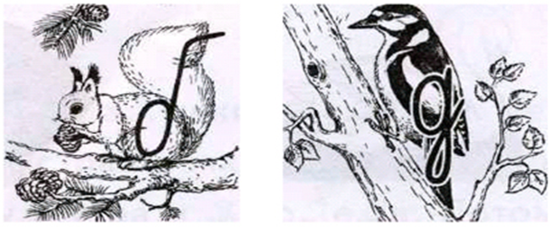
Дифференциация буквы Б – Д
Рассмотри картинки с изображением животных. Назови животных и скажи, какие буквы в них спрятались?
Допиши «хвостики» буквам б – д
и прочитай слова
Оант- бант
оазар -базар
загаока - загадка
оаошука -
оушно -
оорога -
оилет -
Руоашка-

Slide 12
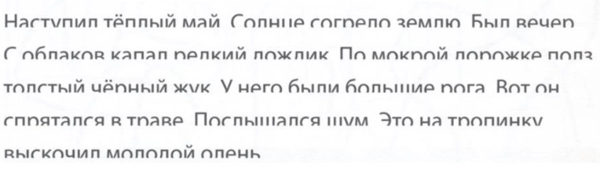
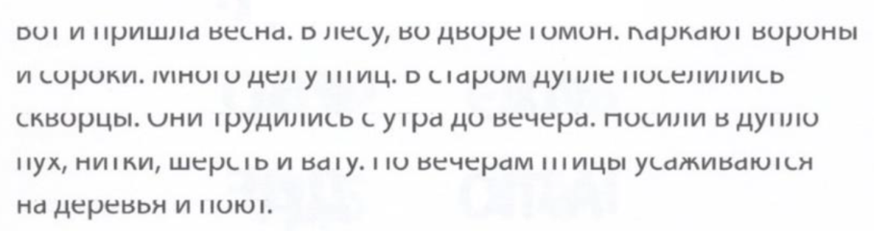
Допиши буквы и прочитай текст
Текст без низа
Текст без верха

Slide 13







Slide 14
Источники:
М.А.Поваляева «Профилактика и коррекция нарушений письменной речи (качество образования)
И.Н. Садовникова «Дисграфия Дислексия технология преодоления»
Р.И. Лалаева «Диагностика и коррекция»
Статья Дисграфия
https://www.krasotaimedicina.ru/diseases/speech-disorder/dysgraphia
Картинка мальчика
https://image.freepik.com/free-vector/cute-boy-writing-his-homework-at-night_7496-1071.jpg
Картинка девочки
https://image.freepik.com/free-vector/cute-little-kid-girl-confused-do-homework_97632-2318.jpg
Картинка оленя
https://i.pinimg.com/736x/77/48/2b/77482bfbc2bc8b9a74a1a347a6822207.jpg
Картинка кота
https://psypedprofi.ru/wp-content/uploads/2020/03/1-2.jpg
Картинка корректурной пробы
https://ds04.infourok.ru/uploads/ex/09d6/000d3cbd-659ae273/hello_html_4443995b.gif

